Slide 1
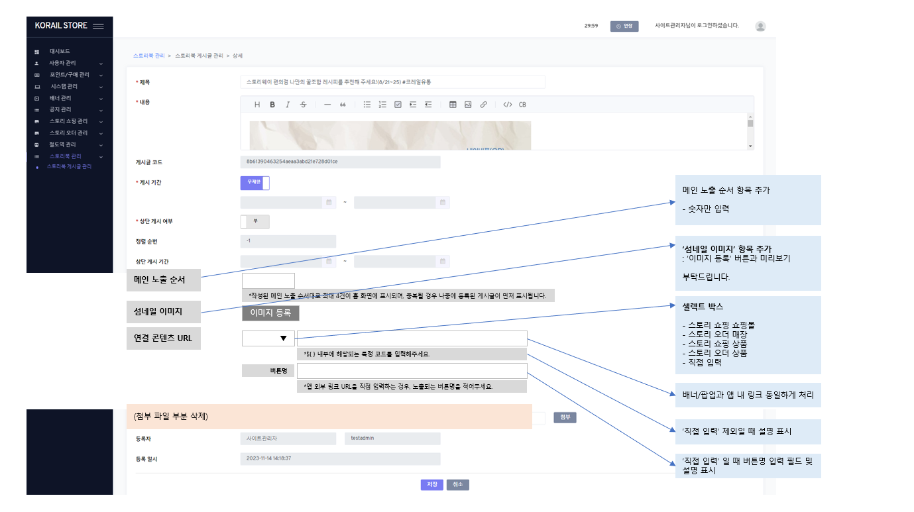
[ADMIN] 스토리북 관리 > 스토리북 게시글 관리 (/storybook) > 추가/상세 (Add/Modify)
1.Fields
1) 메인 노출 순서 : {main_show_seq} (NEW)
a) inputbox : number, min (>=1)
b) guide text: “*작성된 메인 노출 순서대로 최대 4건이 홈 화면에 표시되며, 중복될 경우 나중에 등록된 게시글이 먼저 표시됨”
2) 섬네일 이미지 : {thumb_file} (NEW)
a) inputbox (readonly), 첨부(attach) button, preview on 상세(Modify)
- refer to 배너 관리 (/banner)
- max upload file size: 10M
if over, alert msg.(“업로드 이미지는 최대 10MB 입니다.“)
3) 연결 콘텐츠 URL
- refer to 배너 관리 (/banner) > 링크 URL field
a) selectbox : {link_page_type} (code: LP)
- options: LP00/LP02/LP03/LP05/LP06 (hide other codes)
b) inputbox : {link_url}
c) guide text
- same with 배너 관리 (/banner) > 링크 URL field
d) 버튼명
- if selected option is 직접입력(LP00), show this field (if not, hide it)
d-1) inputbox : {direct_link_label}
- validation: max length(100 bytes)
- guide text: “*앱 외부 링크 URL을 직접 입력하는 경우, 노출되는 버튼명을 적어주세요.”
4) 첨부파일 : REMOVE

